Slide 1


كــراســة
تحــليل الكلمات
إسمي :........................
صفي : ثاني روضة / 1
معلمتي : آمنه خلفان الشحي

Slide 2
كــراســة
تحــليل الكلمات
إسمي :........................
صفي : اول روضة \ ....
معلمتي : .................

Slide 3


طــ ــفــ ـــل
فــ ــر ا شــ ــة
فـــراشـــة
طـــفــــل

Slide 4

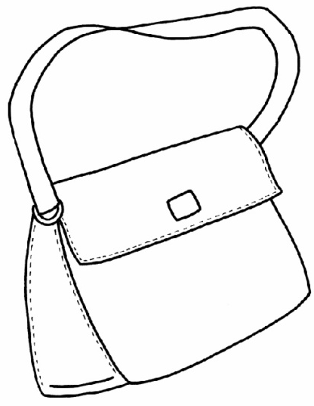
حــ ــقــ ــيــ ــبــ ــة
د ب
دب
حــقــيــبــة

Slide 5

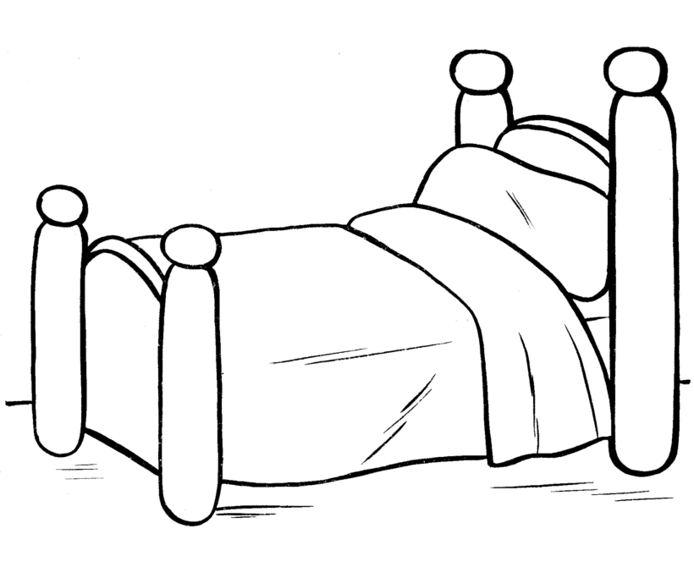
ســ ــر يــ ـــر
خـــ ـــر و ف
خـــروف
ســريـــر

Slide 6


قـــ ـــلــ ـــم
بـــ ــنــ ـــت
بــنــت
قـــلـــم

Slide 7


شــ ــمــ ــس
خــ ـــبـــ ــز
خـــبــز
شــمـــس

